Slide 1
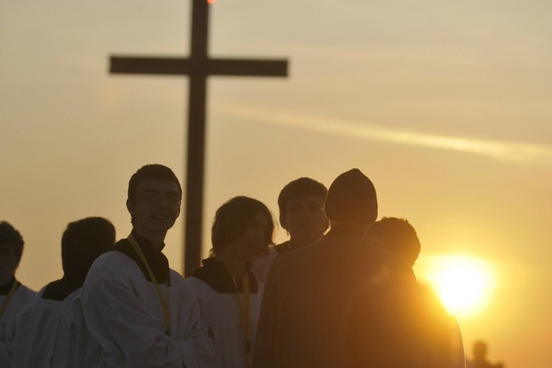
Náboženství

Slide 2
Definice náboženství
Není známa definice náboženství, na níž by se širší vědecká komunita shodla. Náboženství v moderním smyslu je totiž velmi abstraktní pojem, k němuž se dospěje až na základě srovnávání.
Na náboženství je možné nahlížet z různých, i protikladných úhlů pohledu. Odborná literatura poskytuje mnoho různých definic. České slovo náboženství, úzce spojené s pojmem Boha, má také posunutý význam oproti pojmům v jiných jazycích, odvozeným často ze slova religio.
Příklady definic náboženství:
Émile Durkheim: Náboženství je jednotný systém víry a praktik vztahujících se k posvátným věcem, to jest k věcem odtažitým a zakázaným; systém víry a praktik, které sjednocují všechny své přívržence v jediném morálním společenství nazývaném církev
Gottlieb Fichte: Náboženství je poznání; objasňuje člověka sobě samému, odpovídá na nejvyšší otázky, které vůbec mohou být vzneseny, a přináší tak člověku dokonalou jednotu se sebou samým a skutečné posvěcené mysli.
Sigmund Freud: Náboženství je kolektivní neuróza, respektive funkce individuální psychiky, jež produkuje bohy, kteří mají za úkol těšit a uspokojovat dětinské touhy dospělého.
Karel Marx: Náboženská bída je výrazem jednak skutečné bídy, jednak protestem proti skutečné bídě. Náboženství je povzdech utlačovaného tvora, cit bezcitného světa, duch bezduchých poměrů. Náboženství je opium lidu.

Slide 3
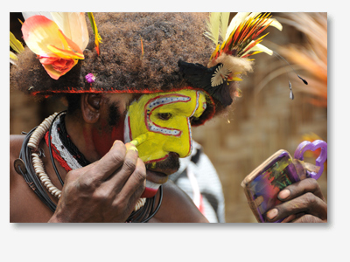
Typologie náboženství
Kmenová náboženství
tzv. přírodní nebo lépe kmenové náboženství je nezpochybnitelný, nerozlišený celek zvyklostí a tradic daného společenství, které tvoří jeho identitu a odlišuje je od ostatních.
Ve složitějších společnostech se z tohoto celku vydělují jednotlivé složky kultury: hudba a tanec, vyprávění, umění, divadlo, obyčeje, právo, literatura a další. Kmenové náboženství je kolektivní a uzavřené, člověk se do něj rodí, děje se ve společných slavnostech a nemá žádné výslovné učení. Charakterizuje zejména společnosti sběračsko-lovecké a předává se socializací.
Jakousi přechodnou formu představuje náboženství rodové (kult předků), typické pro zemědělské společnosti, které má společnou strukturu, ale v každém rodě se uctívají jiní společní předkové.
Historická náboženství
náboženství historická se odvozují od vystoupení určité zakladatelské osobnosti a jejího zjeveného učení a příkladu.
Příkladem může být židovství s Abrahámem a Mojžíšem, mithraismus se Zarathuštrou, křesťanství s Ježíšem Nazaretským nebo islám s Muhammadem. I když obvykle začínají jako náboženství jisté skupiny, vytvářejí si posvátné texty, později psané a komentované. Díky tomu lze často sledovat i určitý vnitřní vývoj, který vede k monoteismu a k posunu důrazu od vnějšího náboženského jednání (kultu) k učení a mravním požadavkům.
Postupně se obracejí k jednotlivému člověku, mohou se tudíž šířit i přes hranice původního etnika a nabývat univerzální povahu. Často provázejí i širší společenskou a politickou integraci a více či méně se spojují s politickou mocí.

Slide 4


Polyteismus a monoteismus
Jednoduché rozlišení spočívá na tom, zda dané náboženství uctívá jednoho nebo více bohů. Mnohé kmenové společnosti o žádných bozích nemluví, nýbrž uctívají „přírodní síly“ na posvátných místech a při zvláštních příležitostech (nový Měsíc, zatmění a podobně).
Většina vyspělých kultur starověku uctívala různě členitou hierarchii božstev s jedním nejvyšším a ani v řecké a římské mytologii nejsou postavy bohů tak zřetelně odlišené, jak si naši předkové představovali. Mytologie jsou velmi proměnné a svědčí spíše o pojmenování nějakých sil (blesku, plodnosti, úrody) nebo oblastí (rodiny, obchodu, řemesel) než o vyhraněných „osobnostech“ bohů se stálými jmény. V buddhismu se bohové objevují jen jako kategorie bytostí vedle lidí, zvířat a dalších typů, v židovství nesmí být Bůh nijak zobrazován.

Slide 5
Světová náboženství
náboženství je možno dělit na dualismus jako základ teismu, na monismus jako základ ateismu, popř. panteismu. Pokud věřící věří pouze v jednoho boha, jedná se o monoteismus, pokud ve více, jedná se o polyteismus. Pokud ztotožňují boha s přírodou, jedná se o panteismus jakožto formu monismu. Panteismu je velmi podobný panenteismus.
Nejrozšířenějšími monoteistickými náboženstvími současnosti jsou křesťanství a islám, která obě navazují na židovství (judaismus). Věřící těchto náboženství jsou lidé Knihy, neboť věří ve stejného Boha a Starý zákon považují za posvátný - inspirovaný samotným Bohem.
Křesťané kromě Starého zákona uznávají též Nový zákon. Muslimové Starý i Nový zákon v dnešní formě neuznávají, neboť je považují za pozměněné vůči jejich původní zjevené formě, avšak uznávají některé biblické postavy a myšlenky. Jejich posvátnou knihou je Korán.
Každé náboženství má jinou interpretaci pojmu bůh, podle potřeb té či oné společnosti, ve které vzniklo, a podle doby vzniku. To je společný jmenovatel a podstata všech náboženství, s výjimkou monistických.

Slide 6
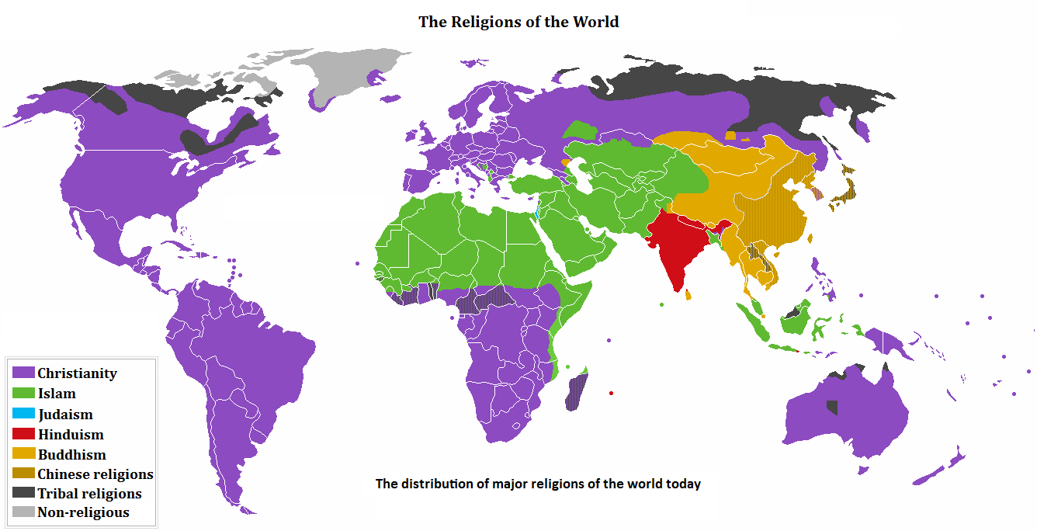
Nejvíce lidí se dnes hlásí ke křesťanství, následuje islám a hinduismus. Více než miliarda lidí se s žádným náboženstvím neztotožňuje.

Slide 7
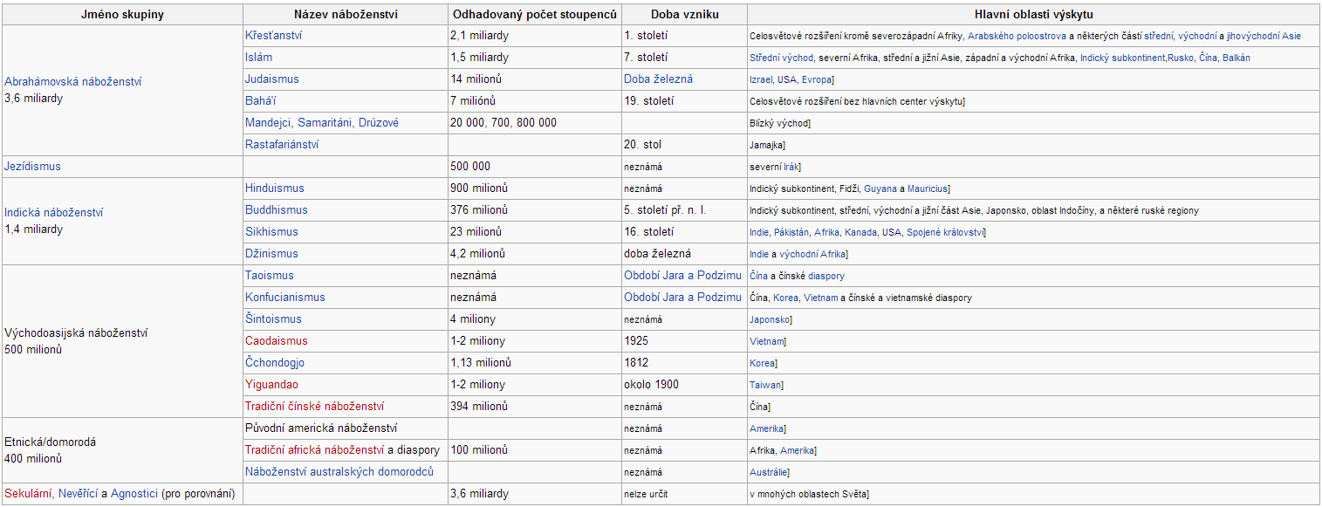

Slide 8
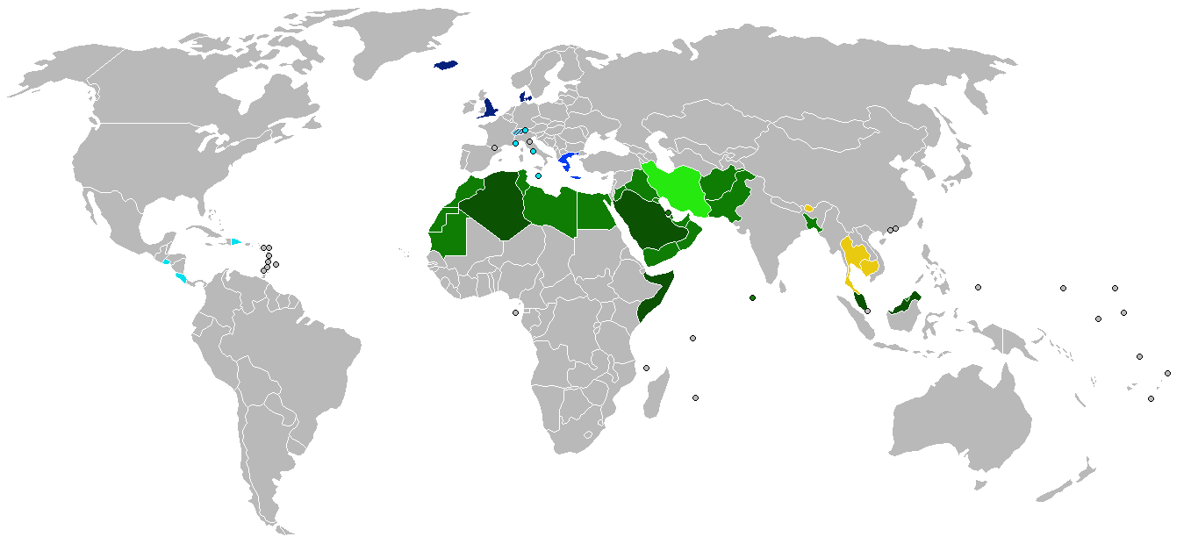
Náboženství a stát
Buddhismus je v současnosti státním náboženstvím Bhútánu, kde převažuje Tibetský buddhismus a také v Kambodži a Thajsku, které se hlásí k Théravádě.
Římskokatolické vyznání považuje za své státní náboženství Argentina, Dominikánská republika, Kostarika, Lichtenštejnsko, Malta, Monako,Salvador a některé Švýcarské kantony. Jako státní církev vystupuje také Řecká pravoslavná církev. Luteránství jedna z větví protestantismu je státním náboženstvím v Dánsku, na Islandu a v Norsku. Anglikánská církev je státní církví Anglie.
Islám je v současností statím náboženstvím v nejvíce zemích světa. Aceh (indonéská provincie), Afghánistán, Alžírsko, Bangladéš, Brunej, Egypt, Jordánsko, Katar, Komory, Libye, Maledivy, Malajsie, Maroko, Mauretánie, Pákistán, Saúdská Arábie, Somálsko, Spojené arabské emiráty, Tunisko deklarují za své státní náboženství sunnitský islám. Nerozlišený nebo smíšený sunnitsko-ší'itský islám je státním náboženstvím v Bahrajnu, Iráku, Jemenu a Kuvajtu. Ší'itský islám je státním náboženstvím Íránu. Ibádíja je převládajícím náboženstvím v Ománu.
Zdroje: www.wikipedia.com
www.nicm.cz

